Slide 1
幻彩立体抽象
营销项目策划模版
汇报人：OfficePLUS

Slide 2
目录
CONTENTS
1
项目概述
2
营销策略
3
营销计划
4
实施保障

Slide 3
项目概述
项目背景
环境分析
市场定位
SWOT分析

Slide 4
项目背景
项目简介
项目优势
项目背景与项目原因非常相似。描述了项目起源的历史，设计者想要改变的现状以及要解决的问题。为项目的价值提供了理论依据，让读者更快的了解项目
写好项目背景分析，一方面可清晰的梳理自己思路，找到自己的标杆，降低风险与成本；另一方面，可以准确地向读者展示支撑项目价值的理论依据，传递有利信息

Slide 5
项目背景
项目前评估
项目切入点
项目前景
项目前评估，也叫做可行性评估，是全部项目评估中最重要的一个部分。评估的结果决定了该项目是否会进行启动
项目想要从什么角度进行切入，使用哪些产品、技术和服务去满足客户的实际需求，解决目标人群的哪些痛点
该项目的未来商业价值、市场空间有多大，项目是否符合未来的市场需求和行业发展趋势，是否适应今后的政策布局调整方向

Slide 6
环境分析：外部环境分析
政治环境
企业市场营销活动的外部政治形势、国家方针政策及其变化
市场需求
市场需求是消费者需求的总和；同时也是需求侧的管理或者改革的理论、实践的重要课题
经济环境
企业面临的社会经济条件及其运行状况、发展趋势、产业结构、交通运输、资源等情况
宏观
环境
微观
环境
竞争环境
指营销经理必须面对的竞争者的数量和类型以及竞争者参与竞争的方式
技术环境
企业或组织必须关注技术创新步伐，分析技术变化带来的市场机会或威胁
资源环境
社会文化环境
在一定时空范围内，可供企业利用的表现为各种相互独立的静态物质和能量
社会形态下已形成的信念、价值观等被社会所公认各种规范

Slide 7
环境分析：内部环境分析
企业资源
核心竞争力
企业的资产组合、属性特点、对外关系、品牌形象、员工队伍、管理人才、知识产权等
核心竞争力是指能够为企业带来比较竞争优势的资源，以及资源的配置与整合方式
企业能力
竞争优势
企业在生产、技术、销售、管理和资金等方面力量的总和
竞争优势是公司在竞争环境中的地位，使公司获得的投资回报高于投资成本

Slide 8
市场定位
企业定位
消费定位
产品定位
企业如何塑造自己的品牌形象/品牌信用/员工技能
竞争定位
明确企业的目标用户群是哪些人，人群特征越具体越好
倾向于产品的质量/成本/特点/功能/易用性/样式等
企业和市场其他竞争对手的相对位置/竞争优势

Slide 9
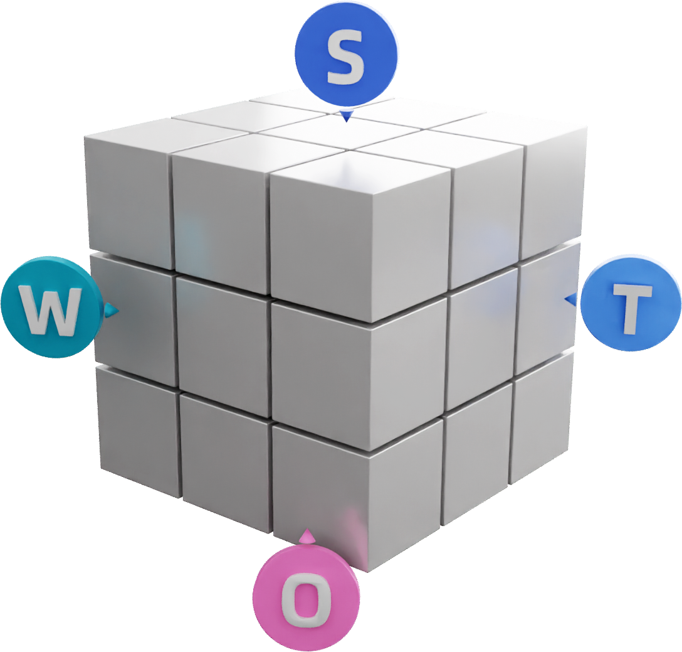
SWOT分析
优势 strengths
按照企业竞争战略完整概念，战略应是一个企业“能够做的” 和“可能做的” 之间有机组合
劣势 weaknesses
威胁 threats
按照企业竞争战略完整概念，战略应是一个企业“能够做的” 和“可能做的” 之间有机组合
按照企业竞争战略完整概念，战略应是一个企业“能够做的” 和“可能做的” 之间有机组合
机会 opportunities
按照企业竞争战略完整概念，战略应是一个企业“能够做的” 和“可能做的” 之间有机组合

Slide 10
营销策略
产品简介
价格定位
渠道策略
推广方案

Slide 11
产品简介：主打产品/服务
主打产品/服务名称
介绍这个产品/服务的功能用途、解决用户的什么难点，满足用户的哪些需求。该产品/服务应该具有发挥其优势的特点，在下方用简洁的短语进行描述
快速响应
经久耐用
成本低廉
维护便捷

Slide 12
产品简介：其他产品/服务
01
02
03
产品名称一
产品名称二
产品名称三
04
05
06
产品名称四
产品名称五
产品名称六

Slide 13
价格定位
普通版
增强版
专业版
￥99
￥199
￥299
基础项目一
基础项目二
基础项目三
基础项目四
增值项目一
增值项目二
增值项目三

Slide 14
渠道策略
自建渠道
合作渠道
直销
代理商
官方网站
经销商
公众号
加盟商
小程序
零售商

Slide 15
推广方案
01
02
契合营销目的
节奏型推广方式
推广方案要与营销的主要目标达成一致
推广方案要循序渐进、按照计划一步一步进行推进
03
04
匹配目标人群
预热期和引爆点
推广方案要针对目标人群的特点进行设计
推广方案要做好预热期间的铺垫工作及引爆的时机

Slide 16
推广策略
品牌塑造
思考如何树立品牌在目标用户群中的权威性
传播平台
思考如何利用线上资源进行传播媒介的搭建
内容生产
思考如何生产并维护符合企业利益的正向舆论内容
渠道规划
思考使用哪些自建/合作渠道进行传播

Slide 17
营销计划
营销目标
渠道内容
传播策略
市场布局

Slide 18
营销目标
年度 | 利润额（万元） | 销售额（万元） | 市场占有率 | 投资收益率
20XX | 100 | 1500 | 30% | 50%
20XX | 200 | 2000 | 60% | 100%
20XX | 300 | 2500 | 90% | 150%
最小值
最大值

Slide 19
营销目标
年度目标
营销目标是在分析营销现状并预测未来的机会和威胁的基础上确定的，一般包括财务目标和营销目标两类
其中财务目标由利润额、销售额、市场占有率、投资收益率等指标组成
项目一
项目二
项目三
80%
￥1,500
68%
￥1,200
50%
￥1,000

Slide 20
渠道内容
某某渠道：
长渠道环节：
经过两道以上中间环节后到达消费者手中的渠道，分销渠道的长度取决于商品在整个流通过程中经过的流通环节或中间层次的多少
短渠道环节：
经过两道以上中间环节后到达消费者手中的渠道，经过的流通环节或中间层次越多分销渠道就越长，反之分销渠道就比较短
渠道的全称叫做分销渠道，指为厂家的商品通向一定的社会网络或代理商或经销商而卖向不同的区域，以达到销售的目的

Slide 21
传播策略
解决痛点
传播内容
提供产品或服务满足哪些市场不能充分满足的，而客户迫切需要满足的需求
通过计算机网络的人类信息（包括新闻、知识等信息）传播活动
目标人群
传播渠道
目标群体可以是某一个人口群体，如年龄组、性别、婚姻状况等等
渠道又称网络。按长度划分渠道有长渠道与短渠道之分；按宽度划分有宽渠道与窄渠道之分

Slide 22
传播策略
渠道1.0
渠道3.0
渠道5.0
传播渠道是传播过程的基本要素之一，指传播者发送信息、受传者接受信息的途径和方法
传播渠道是传播过程的基本要素之一，指传播者发送信息、受传者接受信息的途径和方法
传播渠道是传播过程的基本要素之一，指传播者发送信息、受传者接受信息的途径和方法
渠道2.0
渠道4.0
传播渠道是传播过程的基本要素之一，指传播者发送信息、受传者接受信息的途径和方法
传播渠道是传播过程的基本要素之一，指传播者发送信息、受传者接受信息的途径和方法

Slide 23
市场布局
以市场为基础
必须更多地运用市场调节手段，把人力、物力、财力资源配置到经济效益好的环节中去
地域与综合发展相统一
一方面，要通过地区市场的作用，使地区经济实现专业化；另一方面，要通过地区市场的作用，促进地区经济的综合发展
相对集中，适当分散
大力发展商品经济，活跃各类市场。即使经济效益不太高，也要把各类市场的基础建立起来

Slide 24
实施保障
任务安排
组织结构
项目预算
布局规划

Slide 25
任务安排
当前进度
剩余进度
 | 一月 |  |  |  | 二月 |  |  |  | 三月 |  |  |  | 四月
 | 1 | 2 | 3 | 4 | 1 | 2 | 3 | 4 | 1 | 2 | 3 | 4 | 1 | 2 | 3 | 4
项目进度一
项目进度二
项目进度三
项目进度四
项目进度五

Slide 26
组织结构
董事长
研发部门
销售部门
财务部门
总工程师
项目经理
销售经理
出纳
资深技术员
技术员
销售专员
会计
技术员
客户服务

Slide 27
项目预算
技术部门
650万元
营销推广
400万元
项目预算 | 项目 | 金额（万元）
技术部门 | 技术平台搭建 | 500
 | 服务平台搭建 | 150
团队组建 | 员工工资 | 150
 | 办公场地租用、设备购置 | 300
营销推广 | 广告宣传费 | 300
 | 其他费用 | 100
1,500
万元
团队组建
450万元

Slide 28
项目预算
技术部门
团队组建
营销推广
￥650万元
￥450万元
￥400万元
预计完成时间：3周
预计完成时间：4周
预计完成时间：5周
参与产品实现的策划
制定团队框架
明确营销推广目标
参与合同评审和对供方的评价
团队内部的自我评定
多样化、针对性营销手法
负责标准件监视与测量
总结需求并即时反馈
与目标用户零距离接触
相关人员技术培训和指导
提高团队成员工作技能
真实、有效的市场数据反馈
负责人：OfficePLUS
负责人：OfficePLUS
负责人：OfficePLUS

Slide 29
风险评估
决策风险
运营风险
提高决策者风险意识
建立长效决策机制
搭建风险预警监控系统
树立正确的资本运营理念
改善资本运营的外部环境
健全企业内部资本运营的管理制度
项目风险
需求变更风险
项目进度风险
人员流动风险
技术性风险

Slide 30
布局规划
上游
产业链是产业经济学中的一个概念，是各个产业部门之间基于一定的技术经济关联
产业链
布局
中游
产业链据特定的逻辑关系和时空布局关系客观形成的链条式关联关系形态
下游
产业链的本质是用于描述一个具有某种内在联系的企业群结构，大量存在着上下游关系和相互价值的交换

Slide 31
感谢观看
汇报人：OfficePLUS

Slide 32
替换用素材

